Slide 1


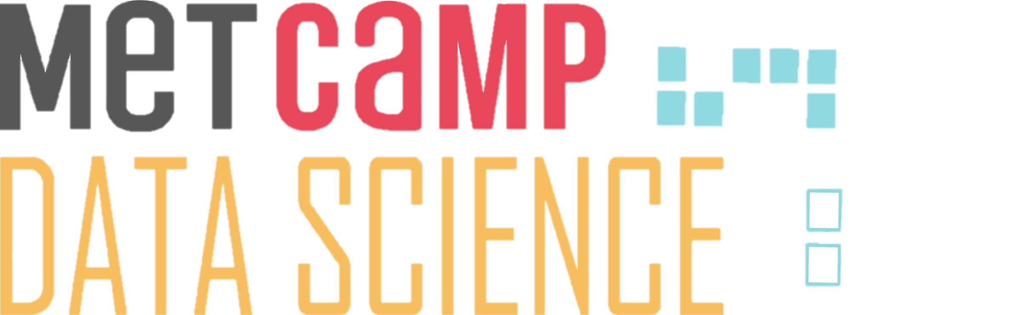





Platinum
Gold

Slide 2

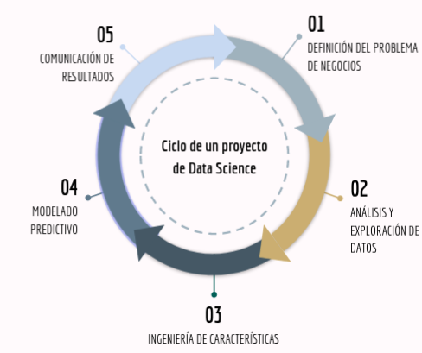

EL PROCESO DE CIENCIA DE DATOS
Durante este encuentro, veremos conceptos involucrados en:
Herramientas estadísticas y visualizaciones para la etapa 02.
Visualización y comunicación efectiva para la etapa 05.
Notes:
Lo que encontraremos es que el data science es un ciclo que siempre puede tener más iteraciones, y que generalmente está limitada por el tiempo o por el dinero. Este gráfico resume este concepto de manera “idealizada”. Dentro de un proyecto de ciencia de datos, pasamos muchas veces por distintas etapas y utilizamos todas las herramientas que tengamos disponibles, desde modelos super sofisticados hasta tests de hipótesis estadística. Una vez que obtuvimos resultados, estos son evaluados y aplicados, dando origen a nuevas necesidades de negocios que vuelven a disparar el ciclo. Otras veces, se recomienza simplemente por la necesidad de mantenerse competitivo utilizando las últimas herramientas disponibles, y las tecnologías en data science avanzan rápido.
Otras materias también están fuertemente correlacionadas con las etapas 02 a 04 de este ciclo, y algunas visitan muchas partes. ¿Y qué pasa con la etapa 01? Esta la trabajarán durante las mentorías, donde tendrán un problema real para ejercitar el criterio que vayan aprendiendo a lo largo de las materias. Por eso, es indispensable que desarrollen un buen sistema de trabajo con su equipo y con su mentor.

Slide 3
ANÁLISIS Y EXPLORACIÓN DE DATOS (EDA)

Slide 4
Primero: ¿Cuál es el problema?
Un ejemplo posible sería:
¿Cuánto voy a cobrar?
Para ello, queremos implementar un sistema que, dadas las características de una persona, devuelva el sueldo que puede esperar cobrar como programador/e/a.

Slide 5
Segundo: ¿Qué datos tengo?
Resultados de la Encuesta de sueldos 2020 de Sysarmy:
Encuesta personal y voluntaria que busca relevar información sobre salarios y condiciones de trabajo de programadores, que se realiza anualmente.
Usaremos sólo los datos provenientes de Argentina
Link a los datos

Slide 6
Tercero: ¿Qué tipos de análisis puedo hacer?
El análisis exploratorio de los datos se puede realizar mediante diferentes enfoques:
Medidas de estadística descriptiva
Medidas de tendencia central o dispersión.
Ej: porcentaje de programadores que ganan por encima de la media de salarios netos.
Visualizaciones
Ej: gráficos de frecuencias, distribuciones o de valores extremos.
Probabilidades
Ej: ¿tener más años de experiencia (mayor a 5) significa que se cobra más (por encima del salario promedio)?

Slide 7
Cuarto: ¿Cómo hacer éste análisis?
Plantear una hipótesis
Identificar las variables
Diseñar el
experimento
Si no planteamos una hipótesis primero, es difícil determinar qué pasos hay que seguir para poder hacer el análisis.
Una vez que la hipótesis está definida, hay que determinar QUÉ hay que medir para poder comprobarla. Ver qué tenemos y qué nos falta.
Una vez que está definido qué medir, se seleccionan las herramientas para medirlo.

Slide 8
Cuarto: ¿Cómo hacer éste análisis?
Plantear una hipótesis
Identificar las variables
Diseñar el
experimento
¿Tener más años de experiencia significa que se cobra más?
salario_mensual_NETO
perfil_anos_experiencia
Análisis con los diferentes enfoques, que sirvan para responder la hipótesis.

Slide 9
VISUALIZACIÓN Y COMUNICACIÓN

Slide 10
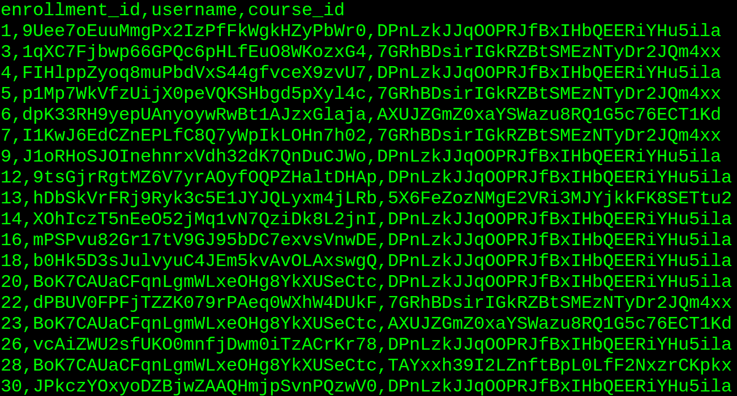
Notes:
En este caso, la información es prácticamente imposible de procesar por un humano sin la ayuda de herramientas externas.

Slide 11
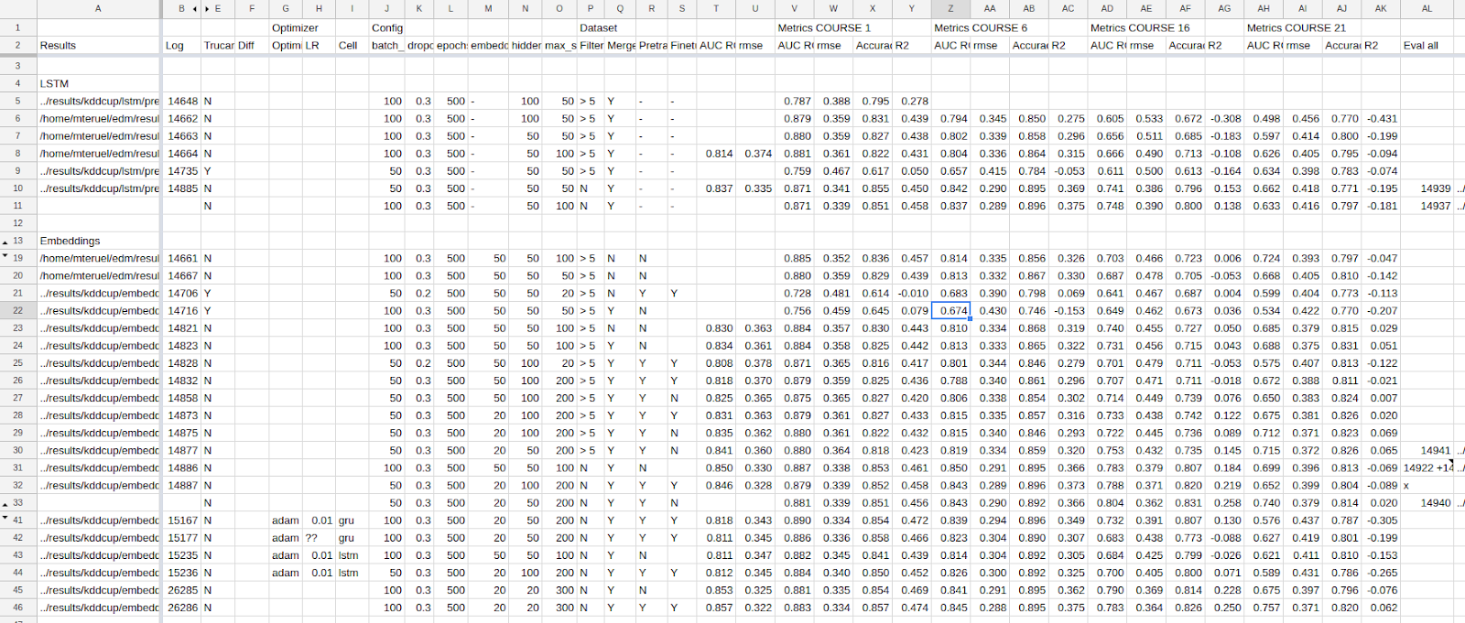
Notes:
Es muy difícil, tanto para alguien que sabe qué es esta tabla como para alguien que no, sacar alguna conclusión de ella. Este ejemplo en particular muestra parcialmente una de las 6 tablas de experimentos realizadas para publicar un paper. Tenemos que agregar esa información para poder hacerla legible, y sobre todo para poder entender el significado de estos resultados.

Slide 12
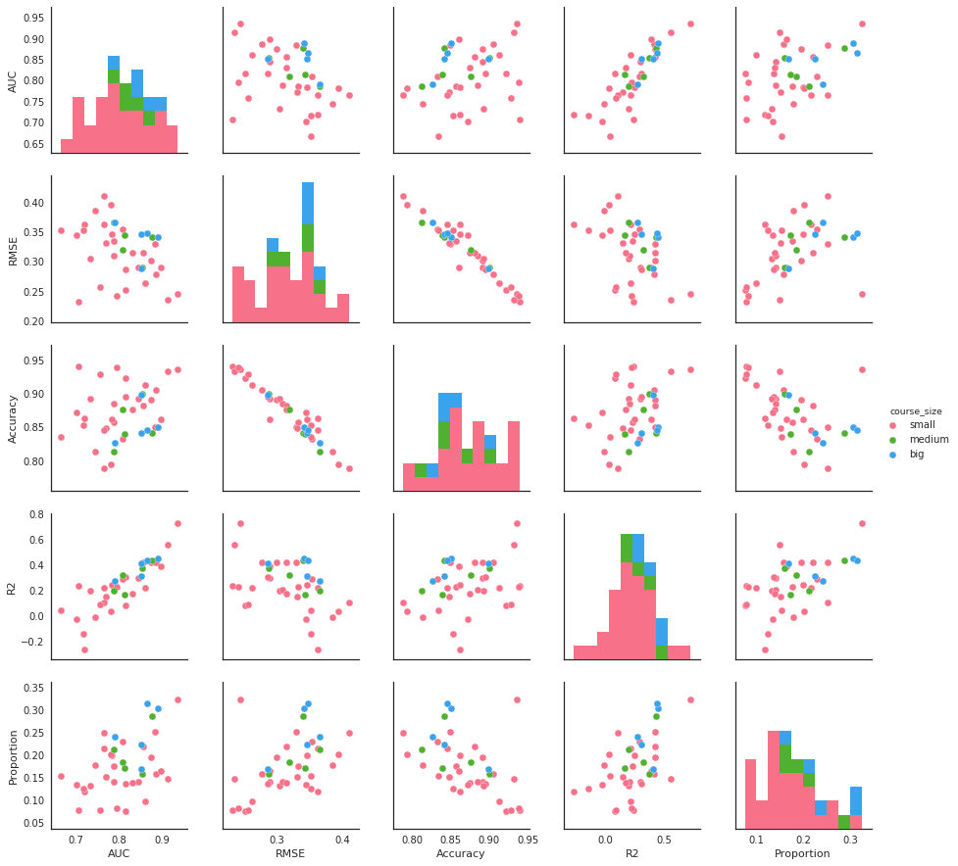
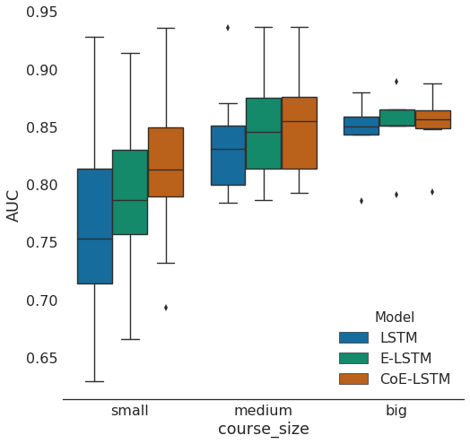
Notes:
Una visualización realza los patrones en particular que queremos ver.
Para poder encontrar patrones claros, debemos dejar afuera mucha información y concentrarnos sólo en los aspectos importantes.
El segundo está pensado para ser incluído en una publicación, mientras que el primero fue utilizado solamente por los investigadores durante el diseño de experimentos.

Slide 13
CARACTERÍSTICAS DE UNA BUENA VISUALIZACIÓN
Honesta: representa datos que son correctos.
Funcional: representa datos para que puedan ser interpretados adecuadamente.
Estética.
Esclarecedora: Debe mostrar patrones que no serían fácilmente percibidos usando otros medios.
Informativa.

Slide 14
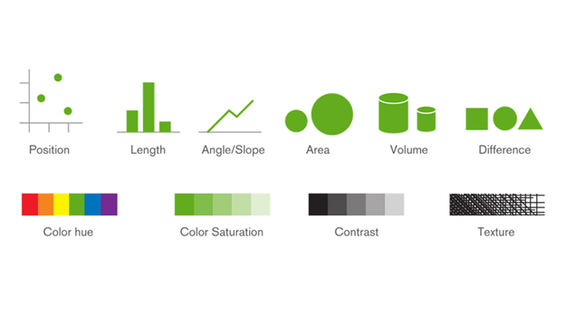
UTILIZAR DE MANERA CORRECTA LOS ELEMENTOS VISUALES
Data Viz Project

Slide 15
Tener en cuenta
Tamaño del texto.
Visibilidad de elementos contra el fondo.
Método de presentación
Proyector: tiene baja resolución. Usar colores brillantes (ni oscuros ni pasteles).
Papel: ¿color o blanco y negro? No hay posibilidad de zoom.
Pantalla digital: distintas resoluciones y dispositivos. Distintos métodos de interacción.

Slide 16
Demo con Notebook
Encuentro2-Analisis_ExploratorioParte2.ipynb

Slide 17
¿PREGUNTAS?

Slide 18
¡Gracias!
Platinum
Gold

